Slide 1
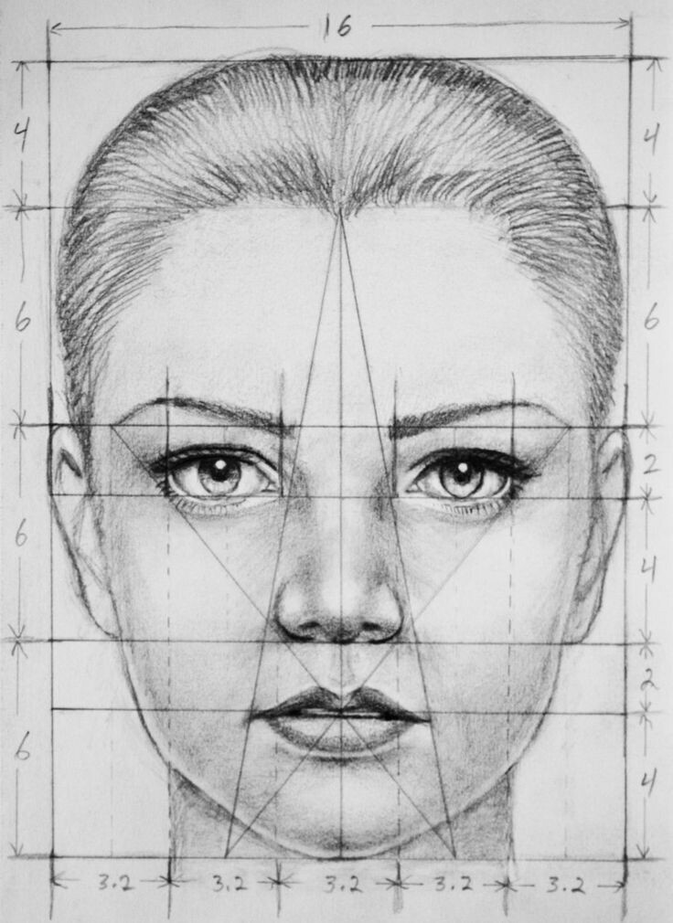
Портрет
(основы построения)
Преподаватель: Кисьмина Е.А.

Slide 2
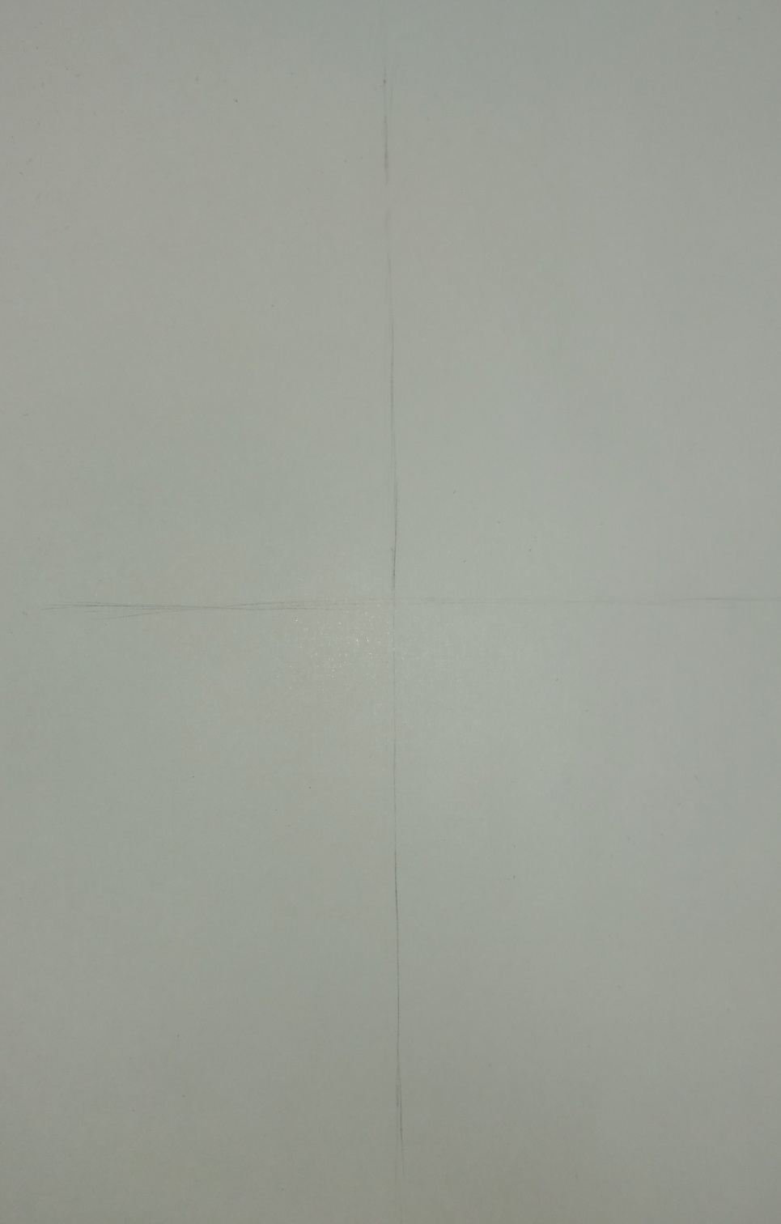
1. Делим формат А4 по вертикали и горизонтали попалам.

Slide 3
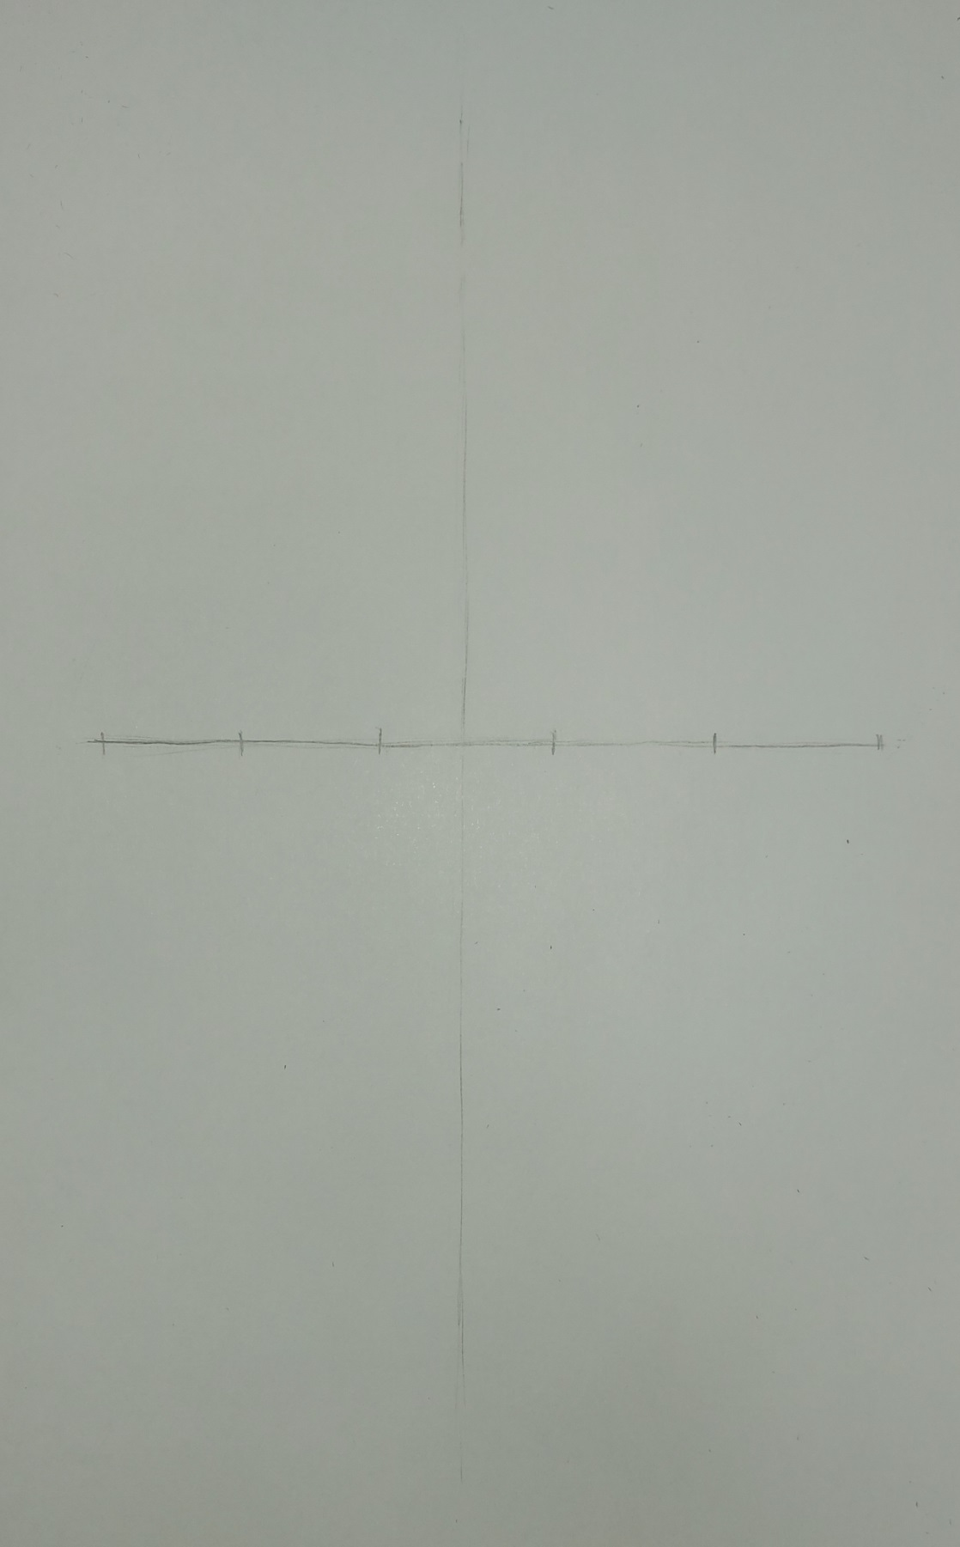
2. Примерно определяем ширину лица и делим горизонтальную линию на 5 равных частей

Slide 4
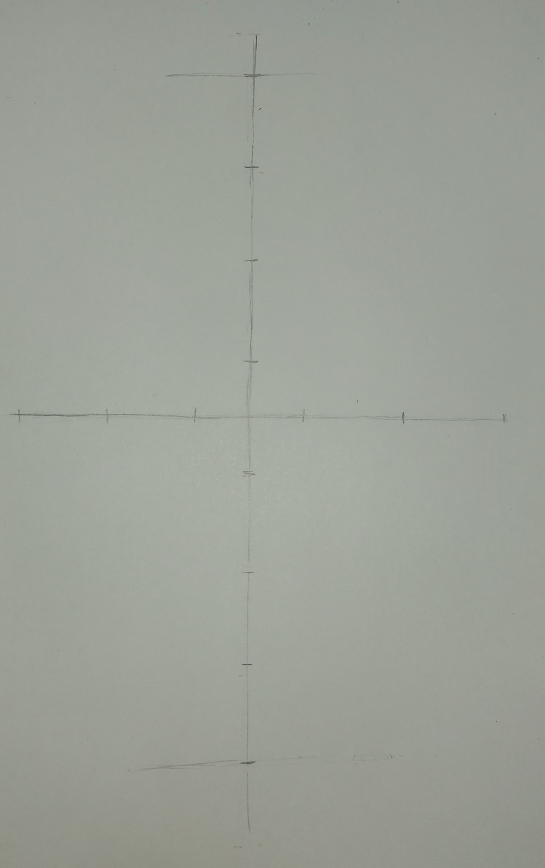
3. Делим вертикальную линию на 7 равных частей..
Размер на вертикальной и горизонтальной линии должен быть одинаковым

Slide 5
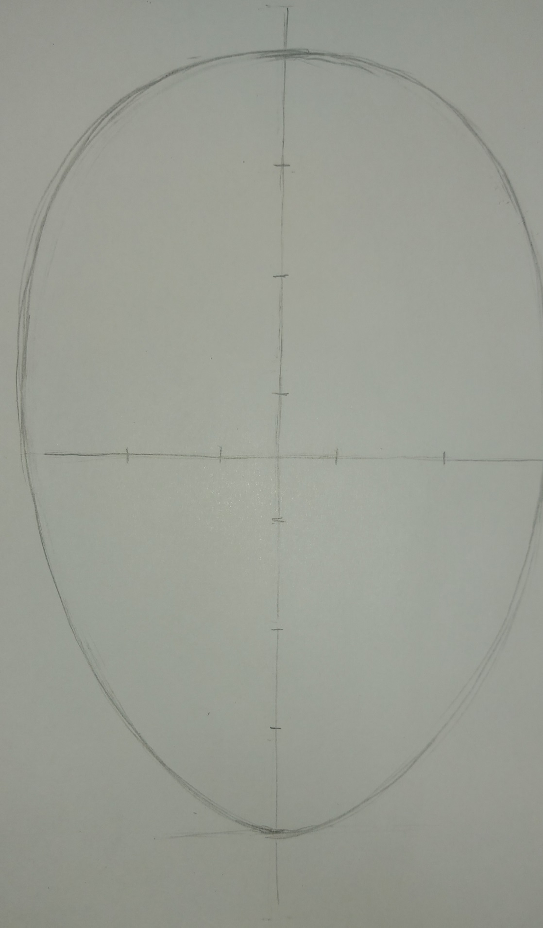
4. Рисуем овал лица.
Верхняя часть головы более округлая, нижняя часть головы немного заужена.

Slide 6
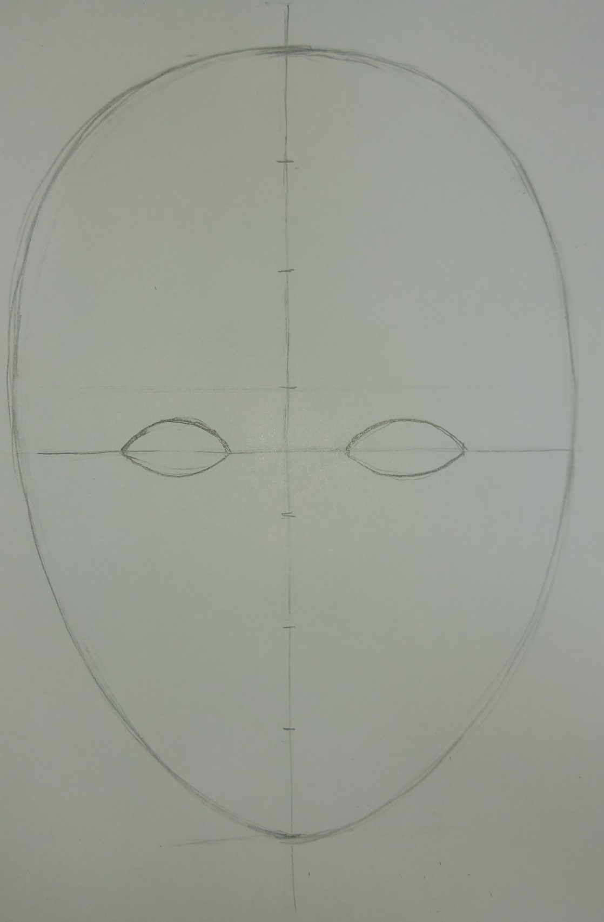
5. На горизонтальной линии рисуем глаза, отступив 1деление.
И между глазами оставляем промежуток равный 1 глазу.
Форма глаза может быть разной ( это индивидуальная особенность)

Slide 7
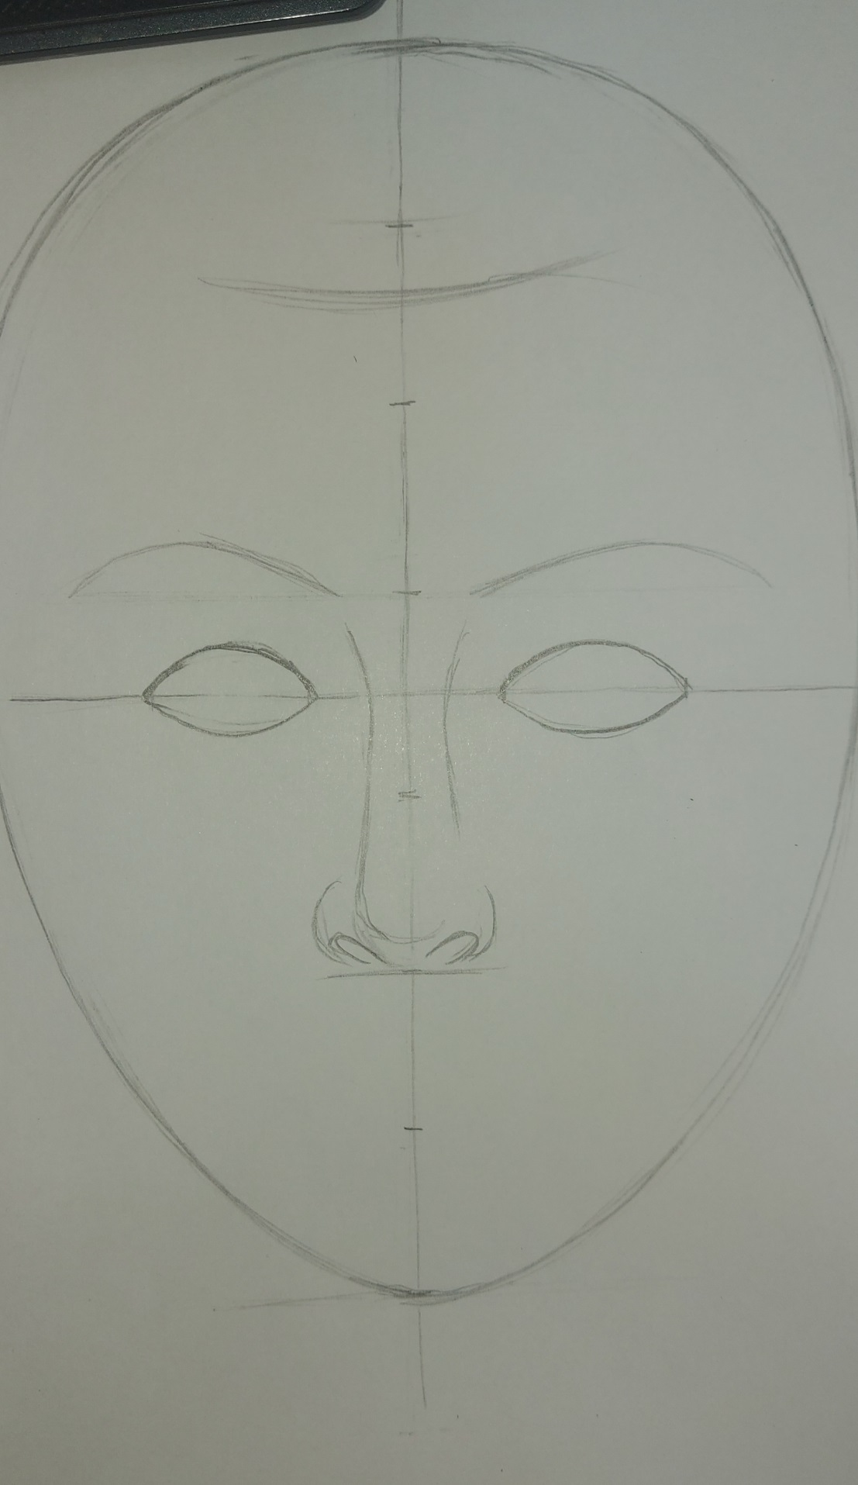
6. Отступаем от линии глаз вверх одно деление и обозначем брови.
Брови тоже могут иметь разную форму, поэтому рисуем примерно.
7. Отступаем от линии глаз 1,5 деления и отмечаем нижнюю часть носа.
Кончик носа обозначаем чуть выше.

Slide 8
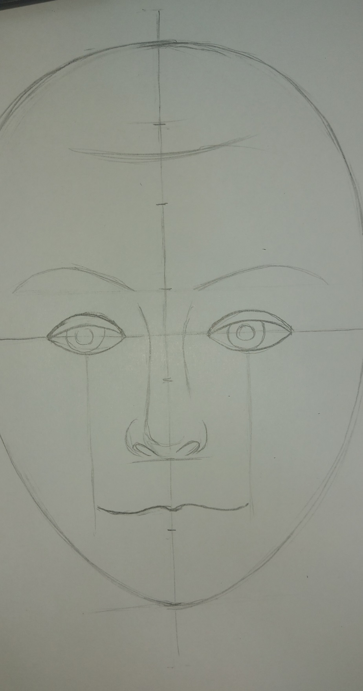
8. На глазах дорисовываем вернее веко, радужку и зрачек.
9. Отступаем от носа 0,5 деления и рисуем линию губ.
Обратите внимание, что середина глаза совпадает с уголками губ.
Линию губ прорисуйте изогнутой, как на образце.

Slide 9
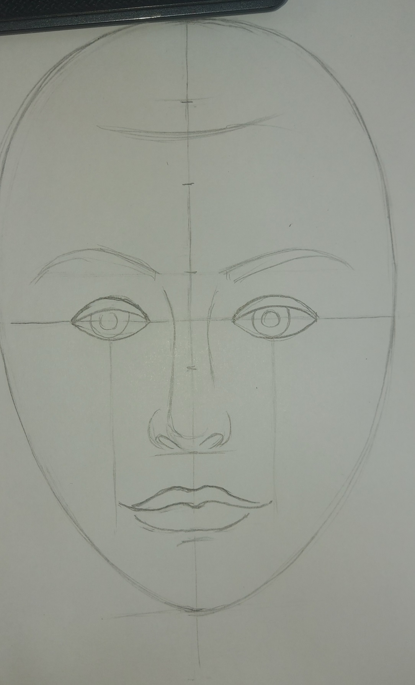
10. Дорисовываем верхнюю и нижнюю губу (губы тоже у всех имеют индивидуальную форму)
11. Сверху на вертикальной линии от макушки головы отступаем 1,5 деления и намечаем линию волос.

Slide 10
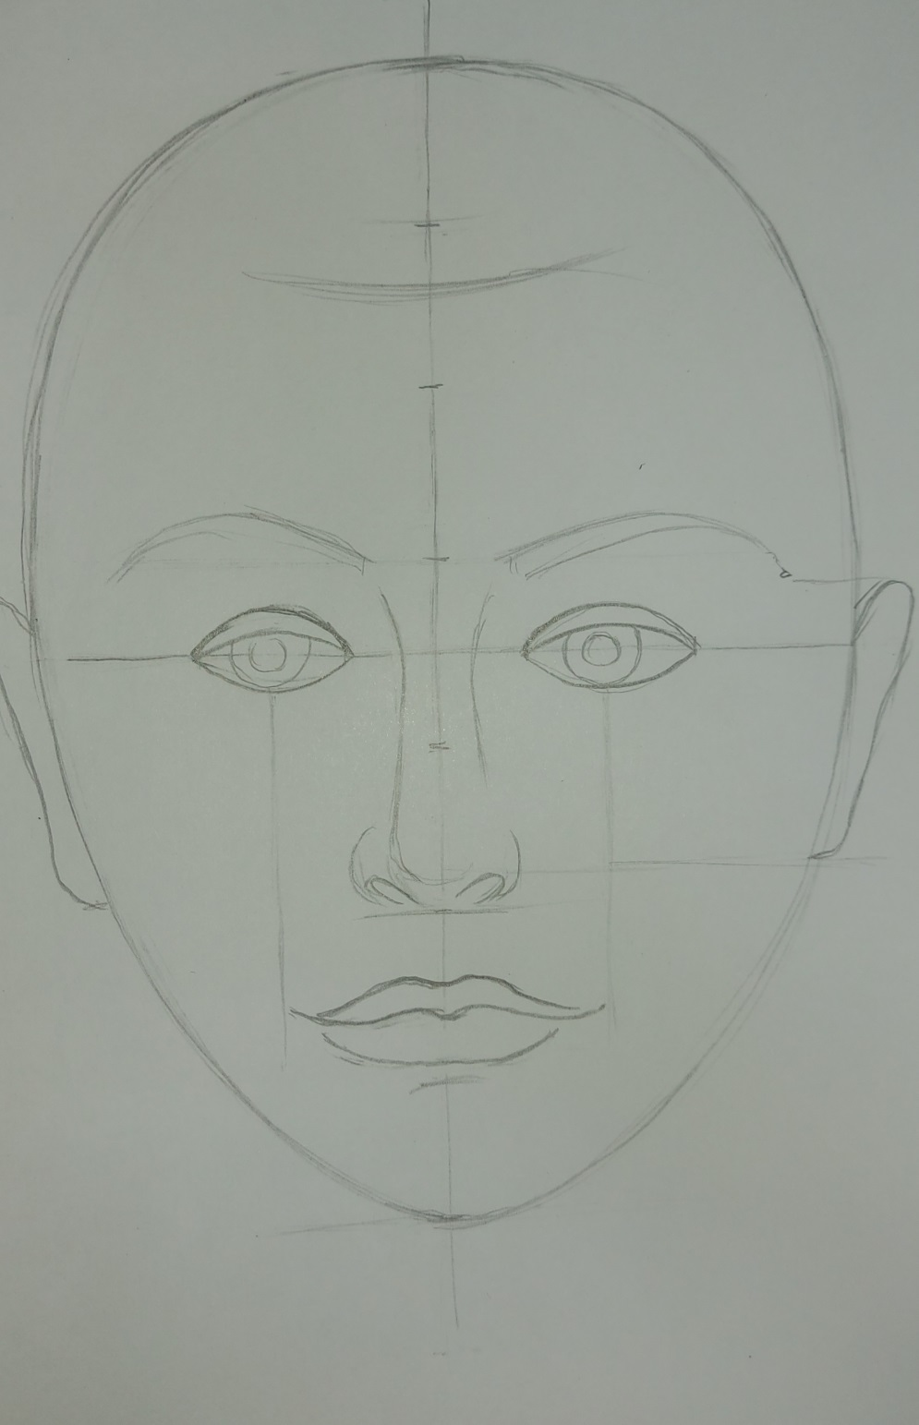
12. Рисуем уши.
Верхний край уха на одной линии с ксончим брови.
Нижний край уха (мочка) находится на одной линии с кончиком носа.

Slide 11
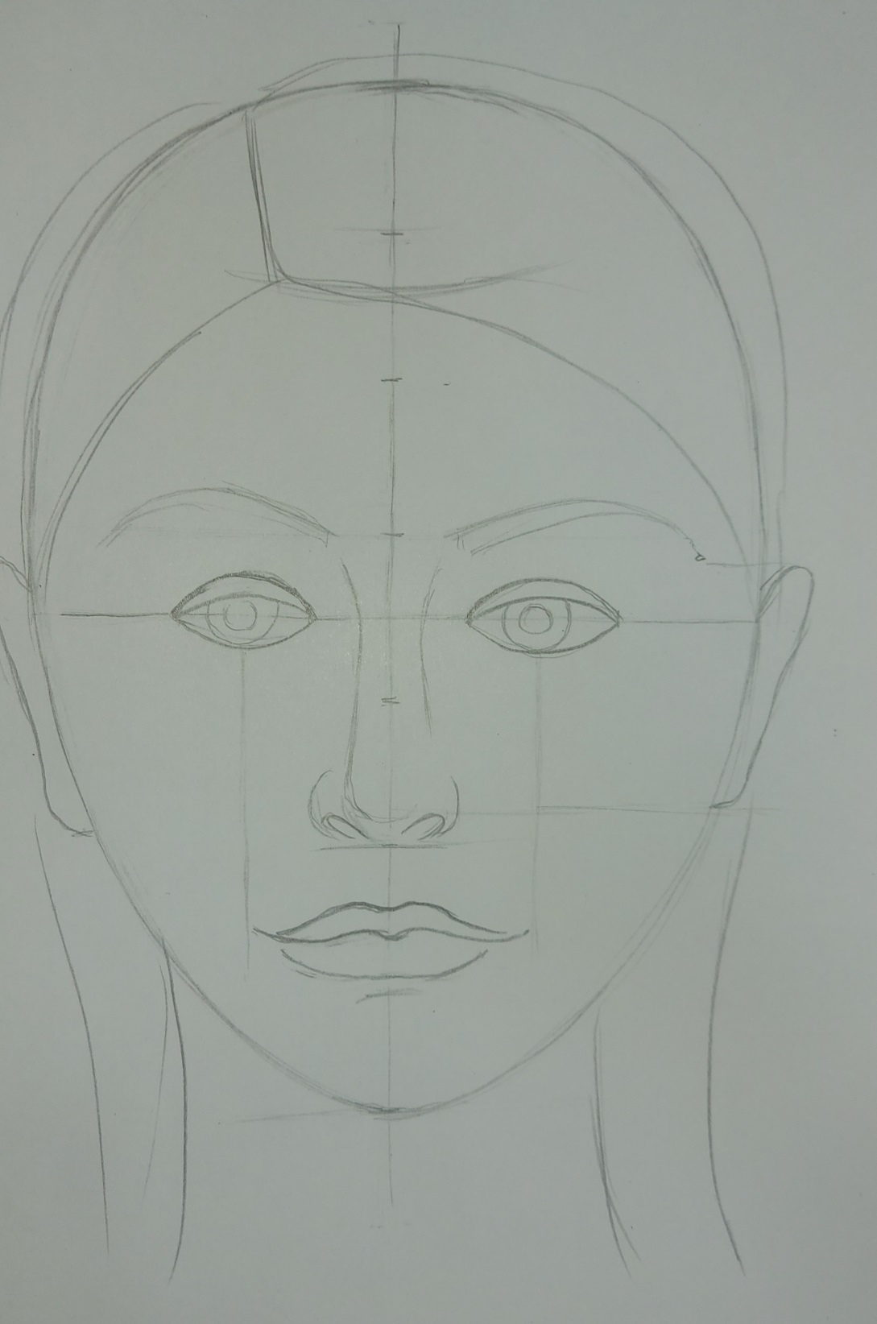
13. Дорисовываем шею и волосы. Прическу делаем любую.

Slide 12
